Slide 1


МБОУ
«Хорновар – Шигалинская средняя общеобразовательная школа»
Детская
Школьная
Дума
«РАДУГА»

Slide 2

Эмблема ДШД «РАДУГА»
ДЕВИЗ: Ищем искорки в сердцах детей,
чтоб делать жизнь полезной для людей!
Радуга- символ единства
Солнце- символ тепла и любви к людям
Книга – символ знаний
Росток- символ развития, роста и самореализации личности

Slide 3
Гимн ДШД
И классы, и уроки,
Товарищи, друзья,
Коллеги-педагоги,
Вся школьная семья.
О храм науки вечной,
Как крепость ты стоишь.
Сокровищница знаний,
Их множишь и хранишь.
Моя родная школа,
Дороже не найти.
Как здорово, что все мы здесь
Сегодня собрались.
Со всей округи дети
С утра к тебе идут.
Туда, где окна светят,
И где всегда нас ждут
Мальчишеское братство,
Союз учителей.
Спортивные турниры
И творчество детей.
Под крышею твоею
Мы все объединились.
Как здорово, что все мы здесь
Сегодня собрались.

Slide 4
Совет школы
Детская школьная дума
Спикер ДШД
Комитеты ДШД
ИНФОРМАЦИИ
Труда
Образования
СПОРТА
Экологии
Культуры
Помощи
5
6
7
8
9
10
11

Slide 5
Задачи ДШД:
Участвовать в подготовке и обсуждении постановлений, распоряжений и иных решений затрагивающих интересы детей.
Вносить предложения администрации школы по вопросам положения детей.
Участвовать в обсуждении новых школьных программ, направленных на социальное становление и развитие детей.
Присутствовать и участвовать на педагогических советах школы, при обсуждении вопросов касающихся воспитания.

Slide 6
Способствовать внедрению во внеклассную работу новых форм воспитания детей в связи с осваиванием программы духовно-нравственного воспитания.
Улучшать спортивно-массовую и физкультурную работу среди классных активов.
Активизировать общественно-политическую жизнь учащихся.
Проявлять заботу о младших учащихся (приём в наследники и в следопыты, подвижные игры на переменах, формирование органов самоуправления)
Пропагандировать здоровый образ жизни, проводить профилактическую работу против курения, употребления спиртных напитков, наркомании.

Slide 7
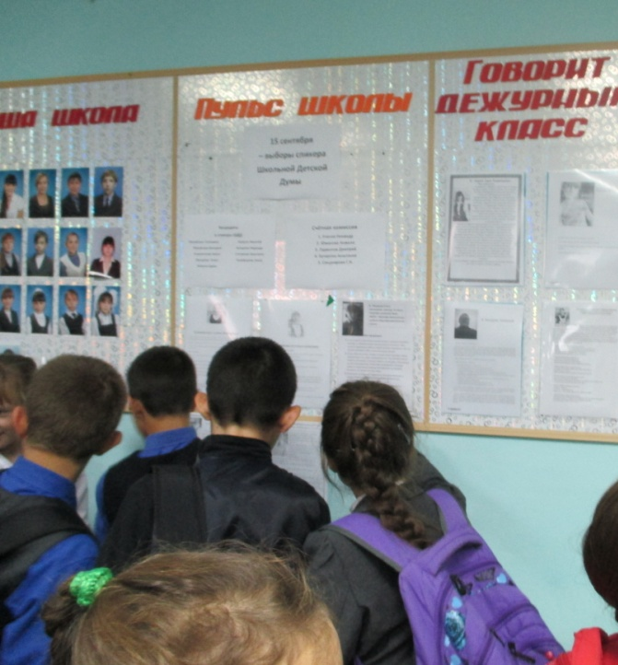
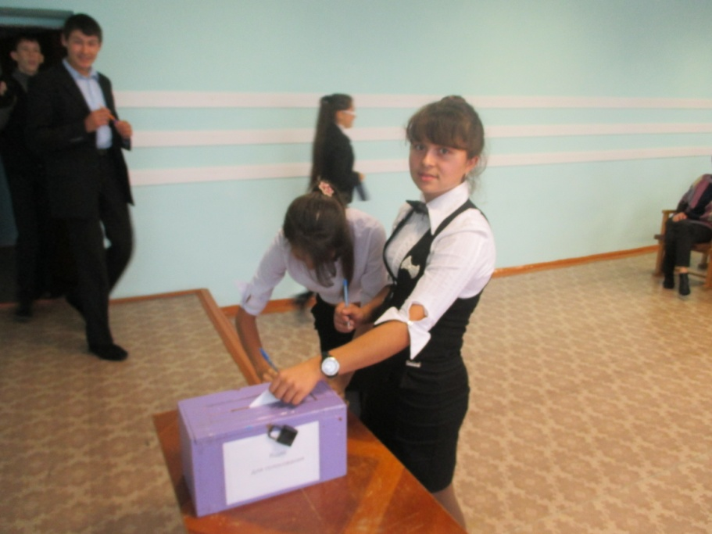
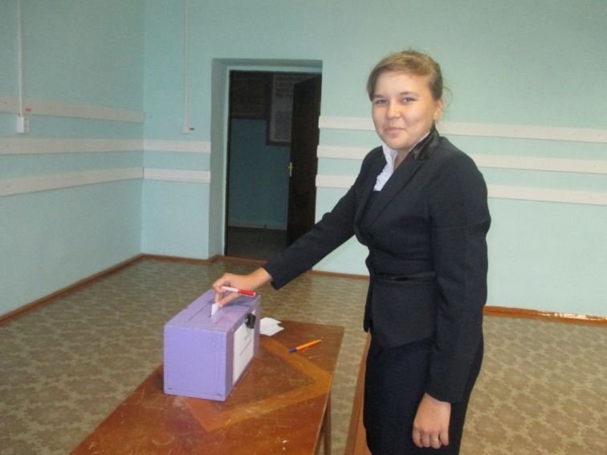
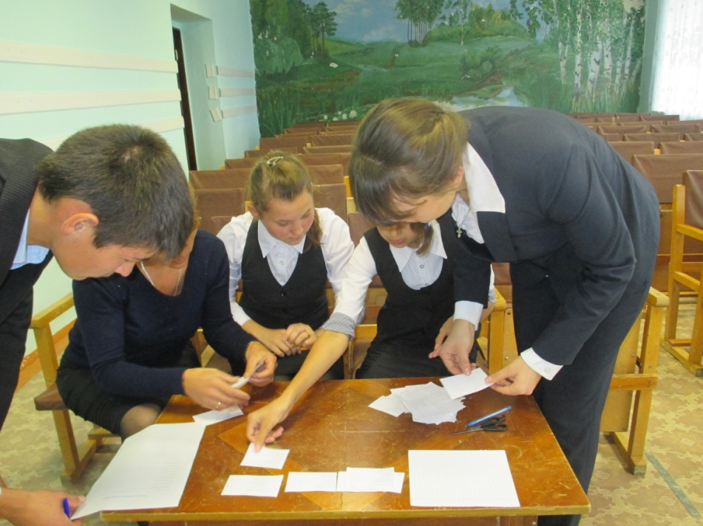
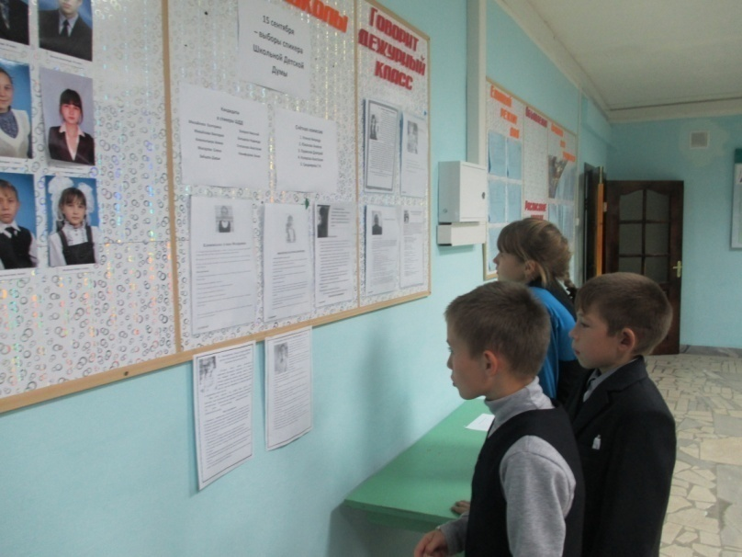
ВЫБОРЫ СПИКЕРА ДШД

Slide 8
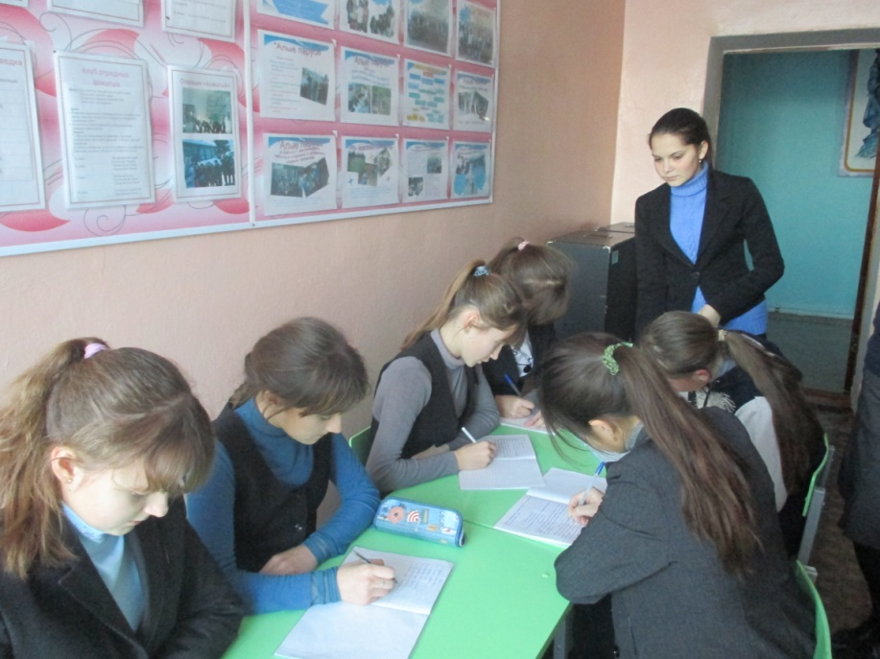
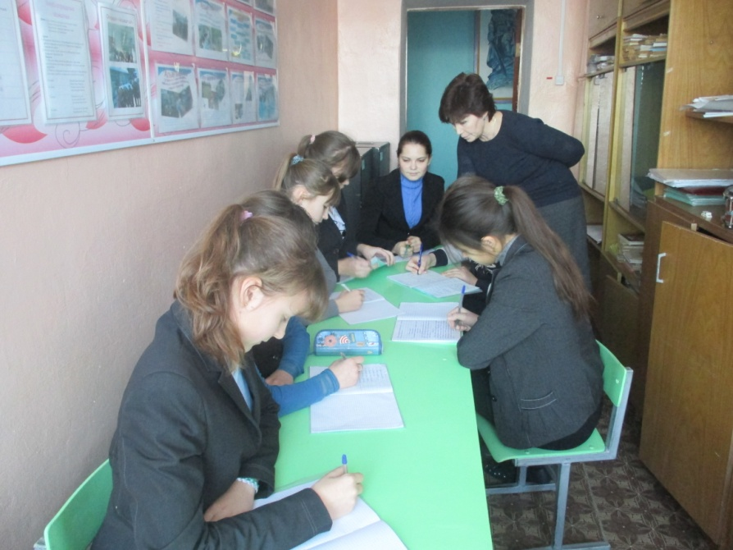
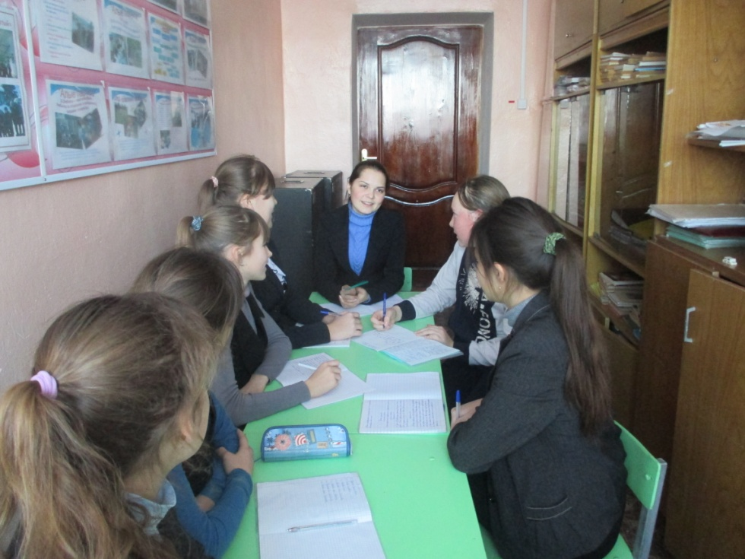
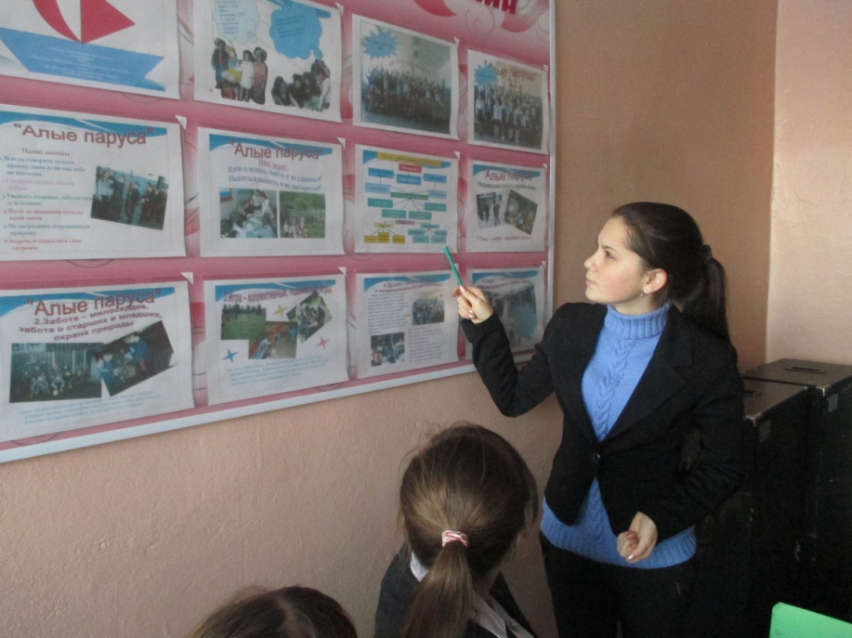
Заседание ДШД

Slide 9
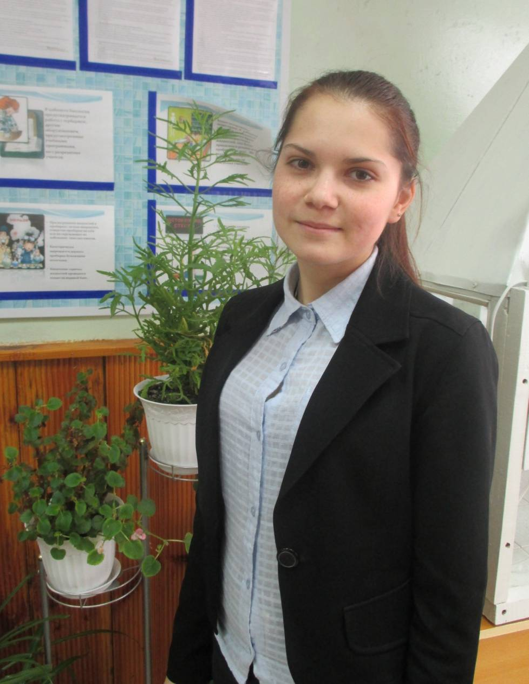
Цель лидерства – помочь тому, кто плохо справляется, делать своё дело хорошо, а тому, кто справляется хорошо – помочь делать ещё лучше.
Батырева Надежда - спикер ДШД

Slide 10
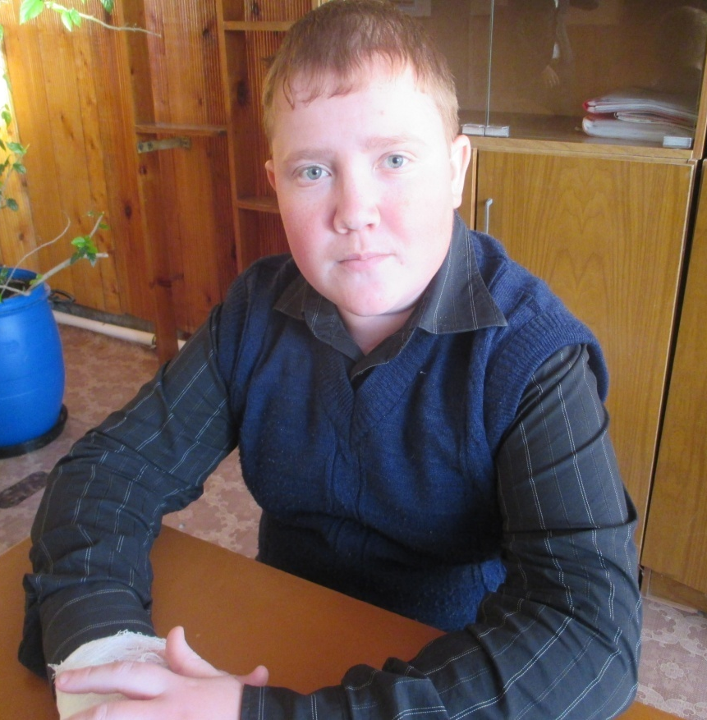
Комитет образования
Не бойся, что не знаешь – бойся, что не учишься.
Захаров Николай – депутат ДШД
Председатель комитета образования

Slide 11

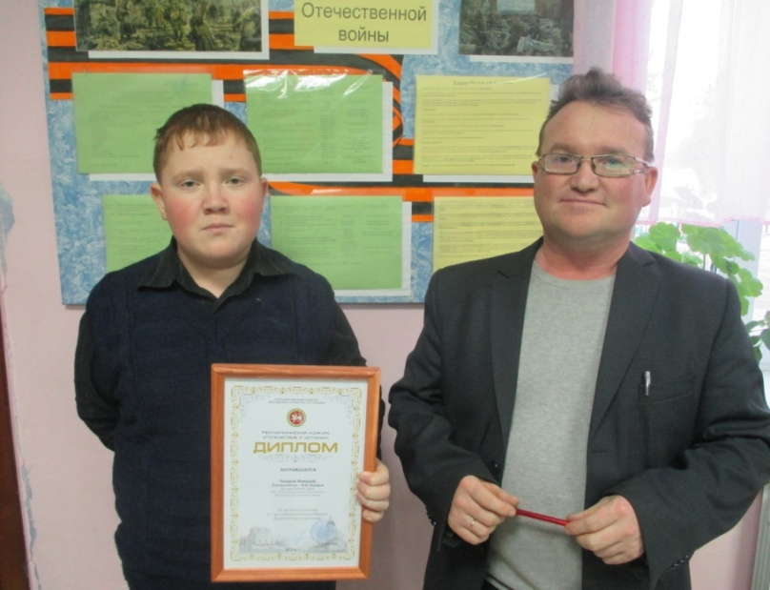
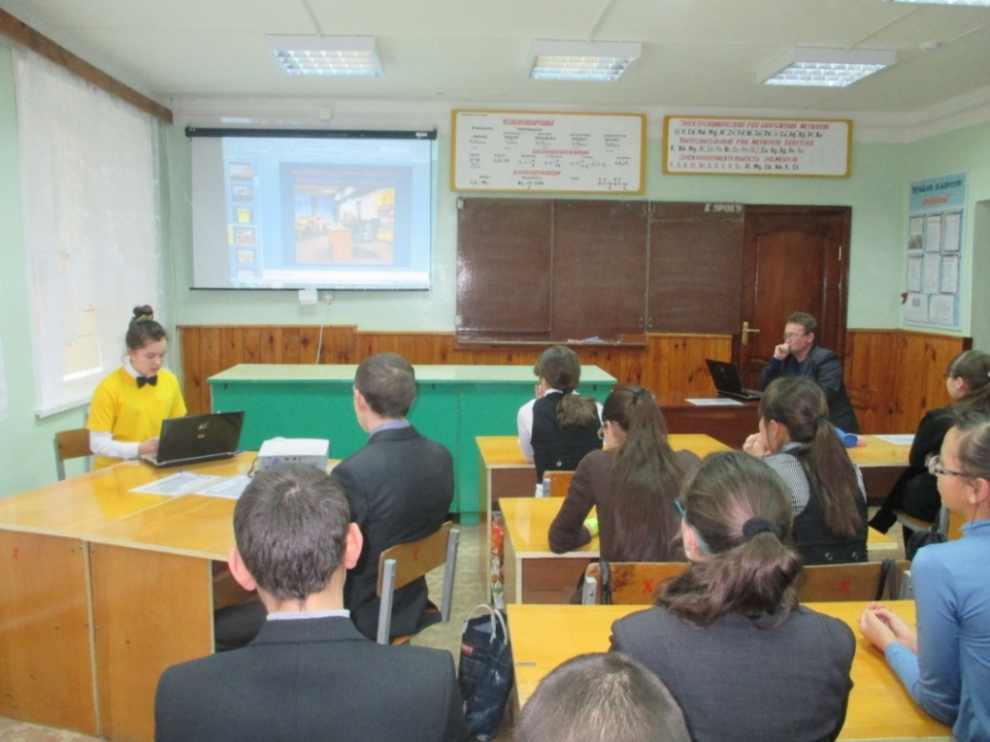
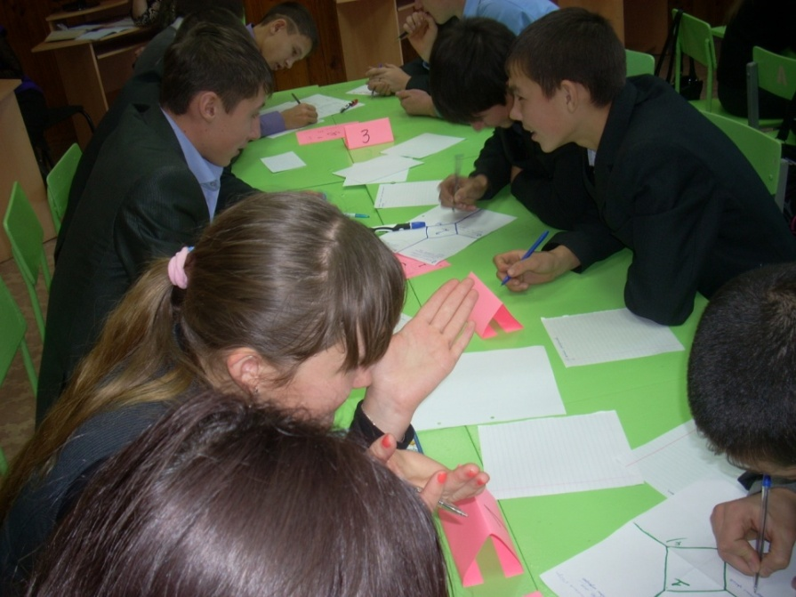
С дипломом с конкурса « Путешествие к истокам»

Slide 12
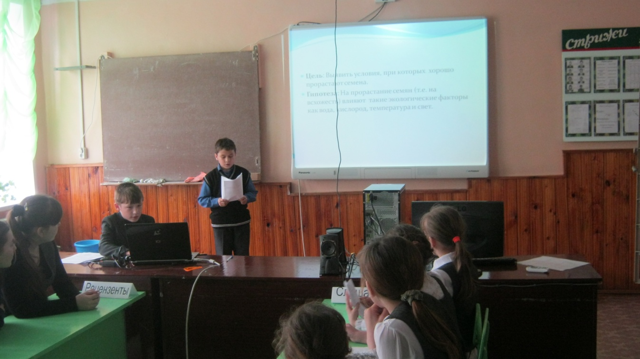
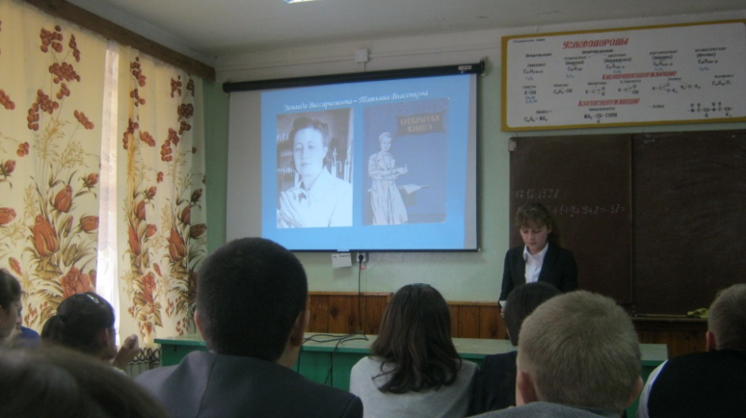


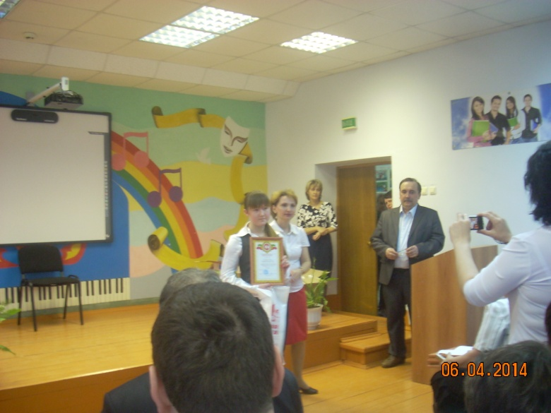
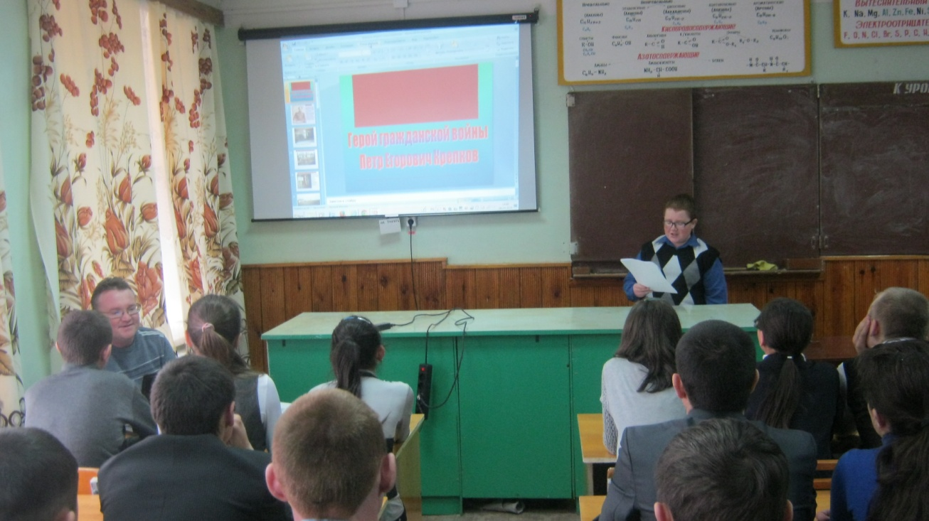
Конференция НОУ «Интеллект»
Мы активные участники Республиканских конкурсов

Slide 13
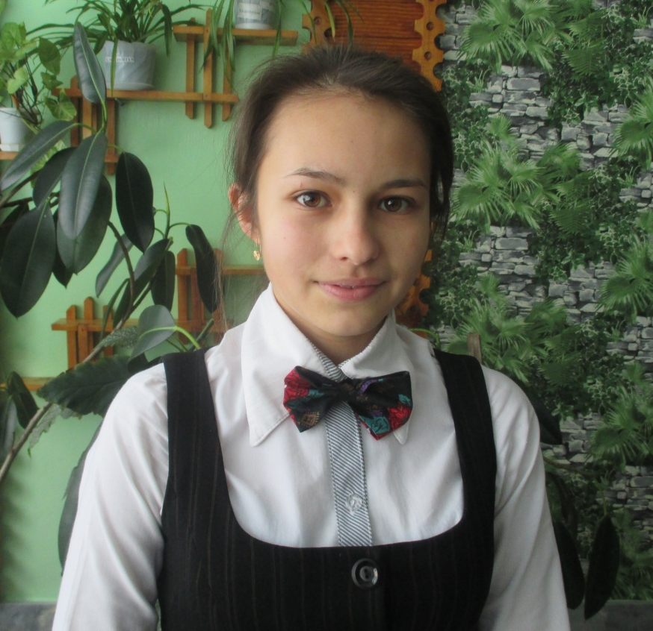
Тот, кто не приобрел культурных навыков, — груб.
Комитет культуры
Зайцева Дарья-депутат ДШД
Председатель комитета культуры

Slide 14
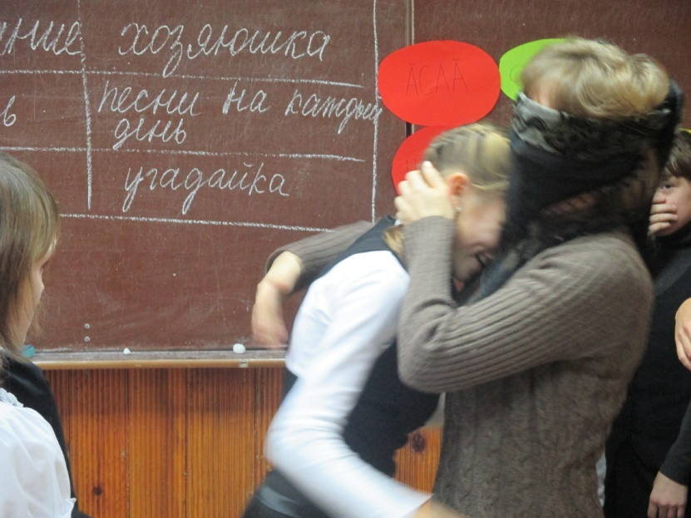
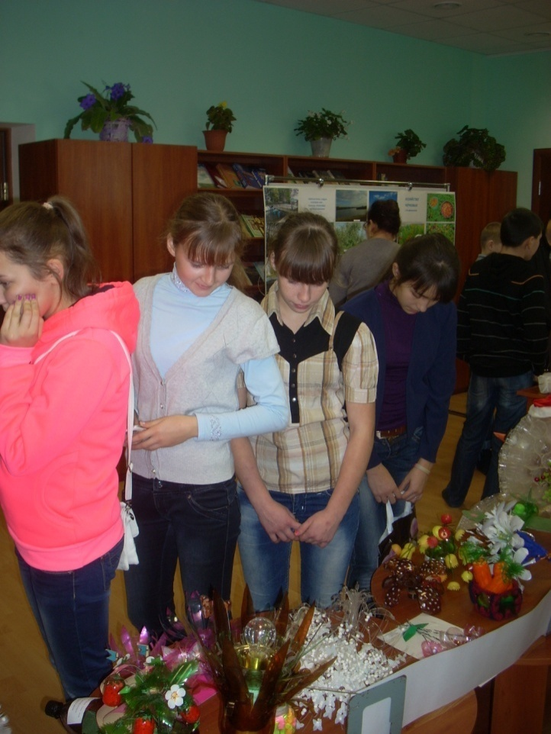
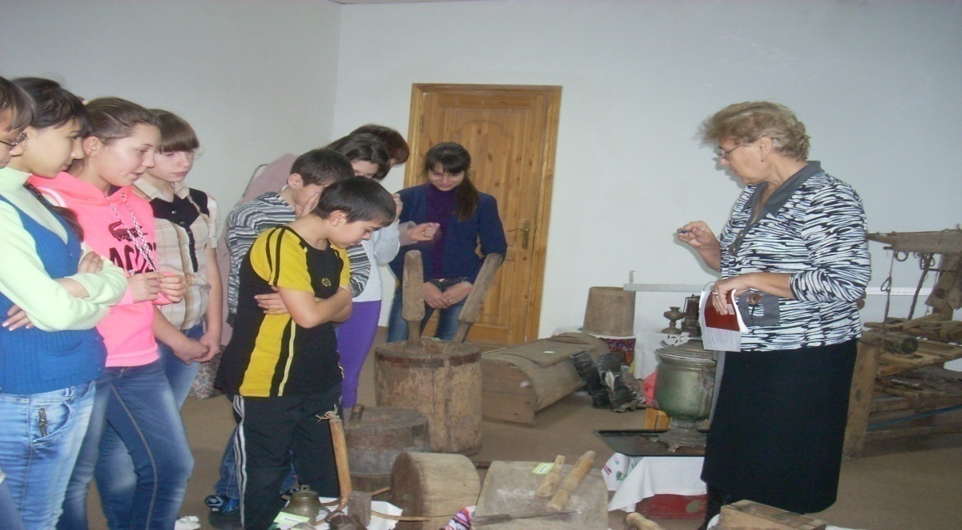
Комитет культуры
Выставка «Вторая жизнь пластиковых бутылок»
КТД «День матери»
На экскурсии в районном краеведческом музее

Slide 15
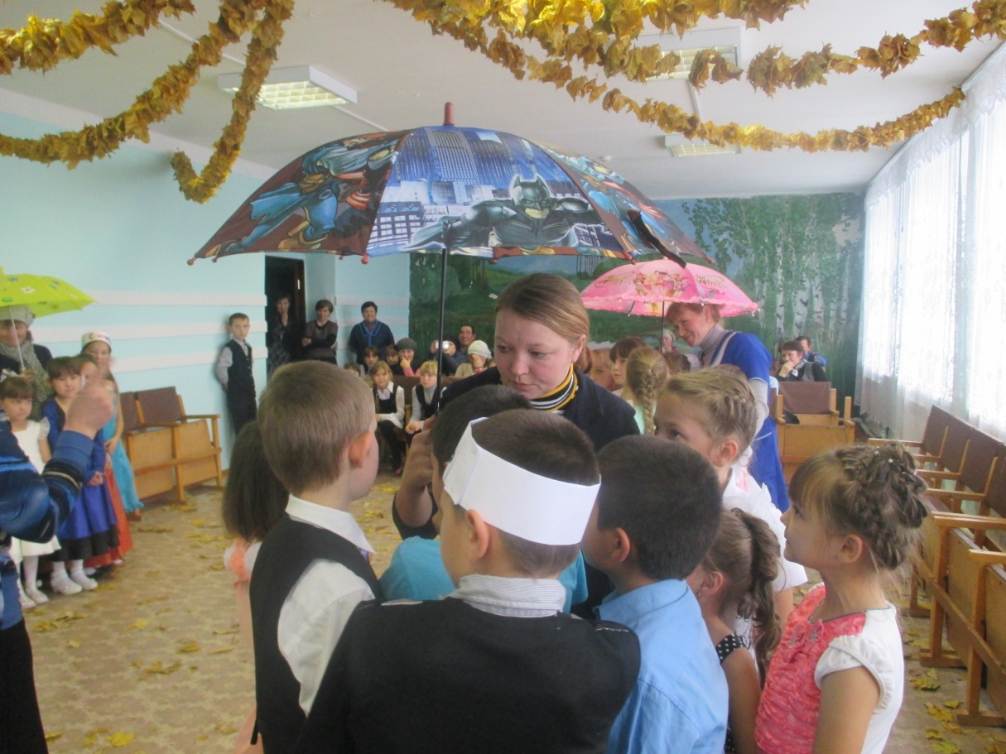
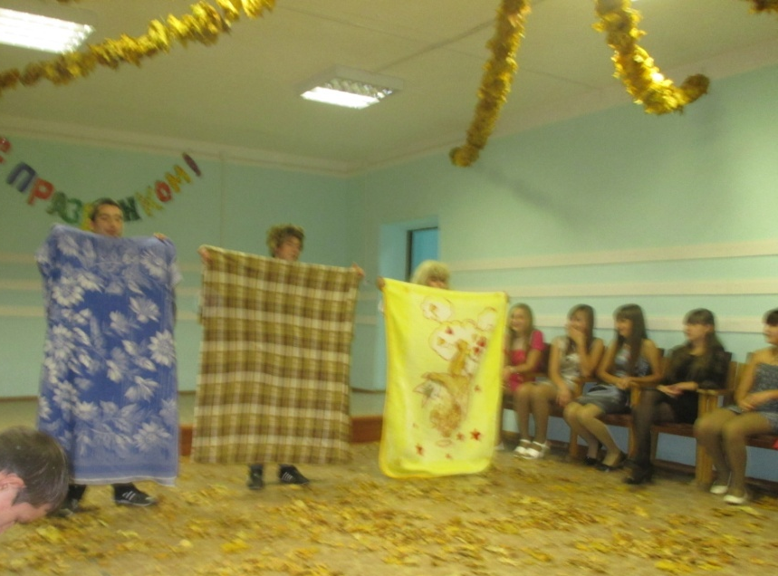

Slide 16

Учащиеся 8 класса на осеннем балу

Slide 17
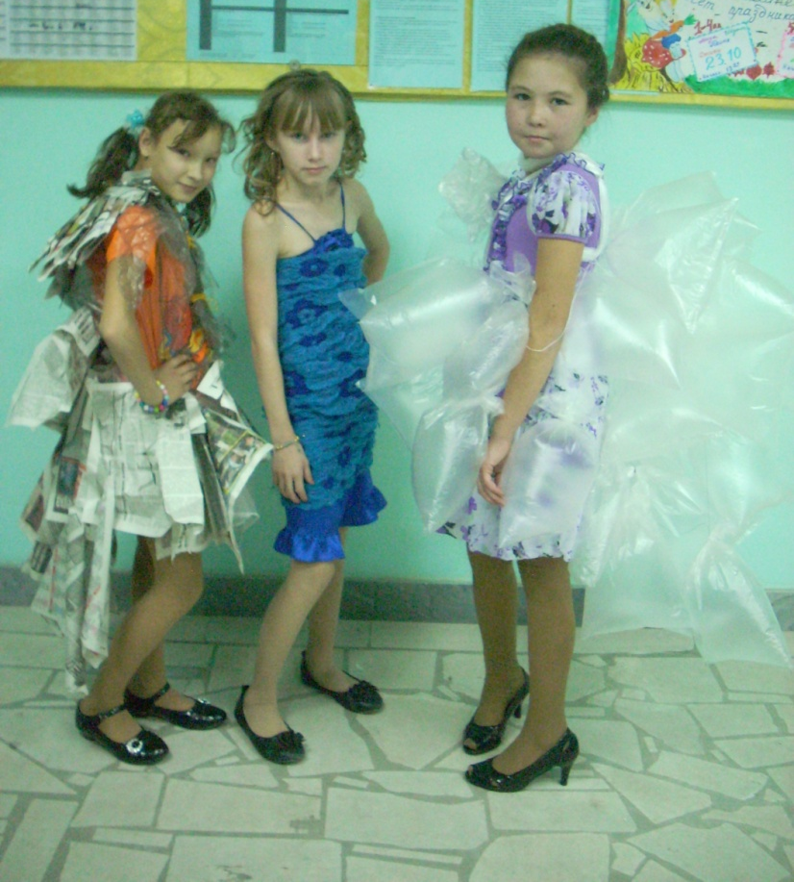
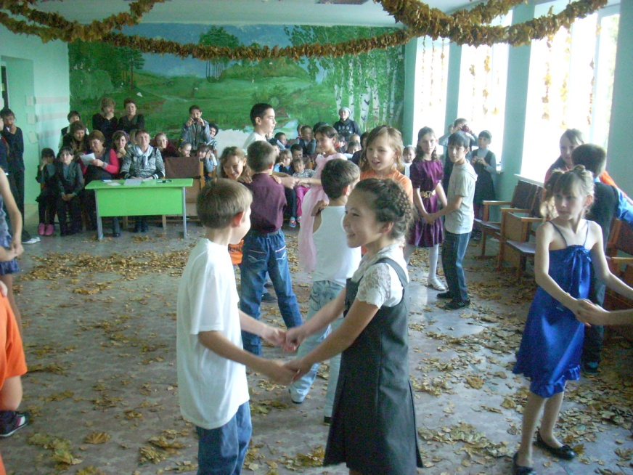

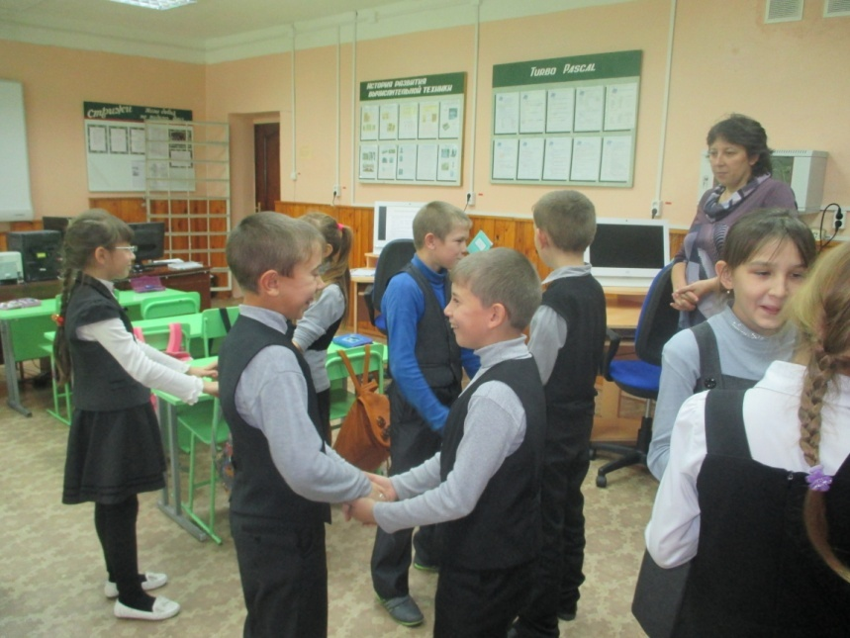
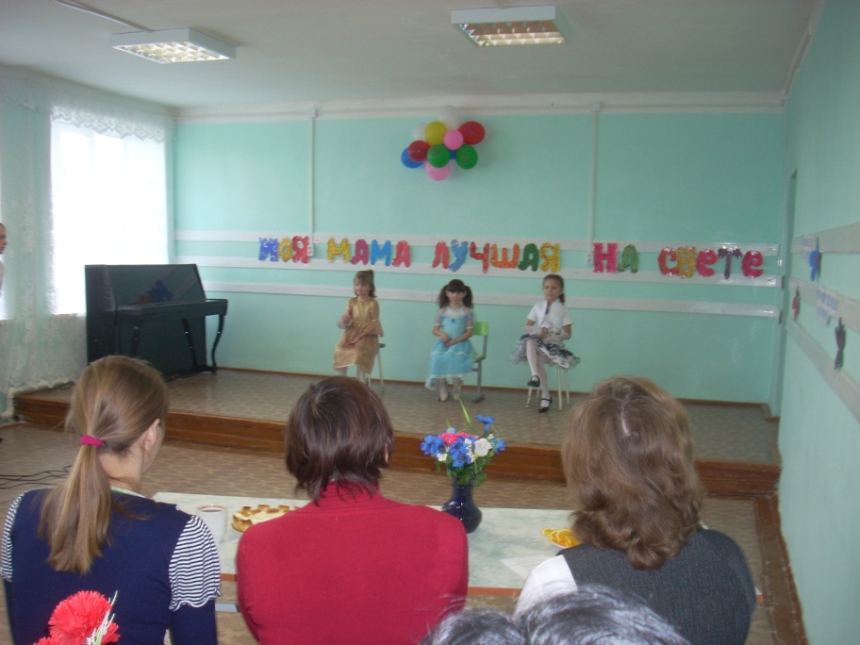
Юные модельеры
Мамин праздник

Slide 18
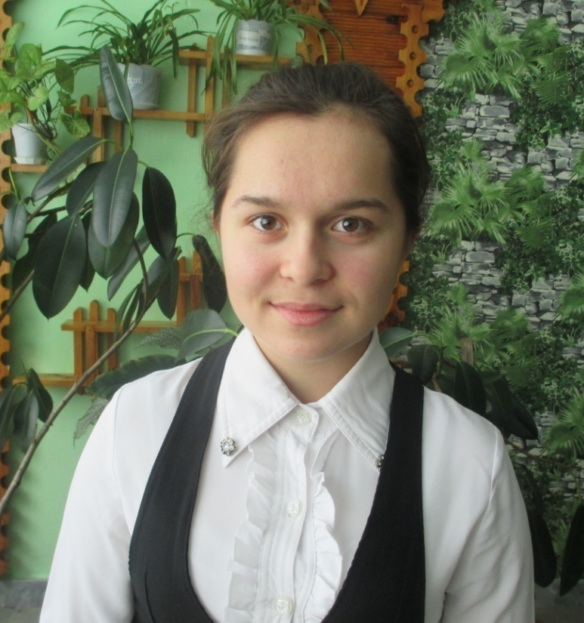
Комитет спорта
Жизнь требует движения.
Степанова Анастасия – депутат ДШД
Председатель комитета спорта

Slide 19
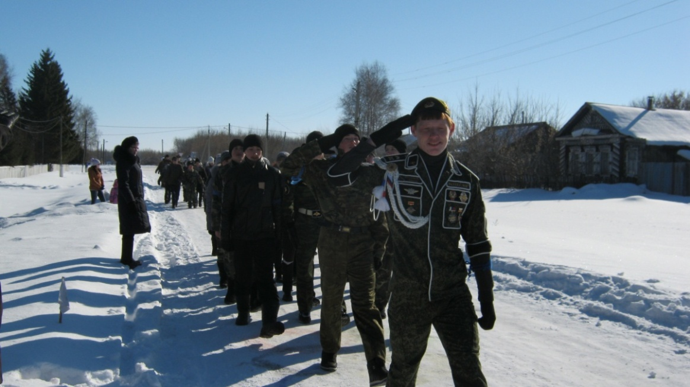
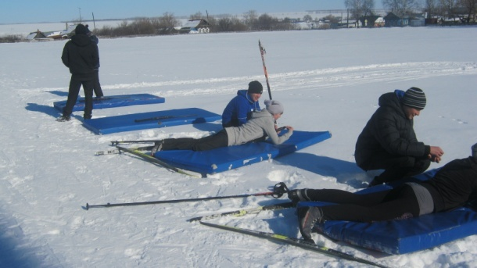
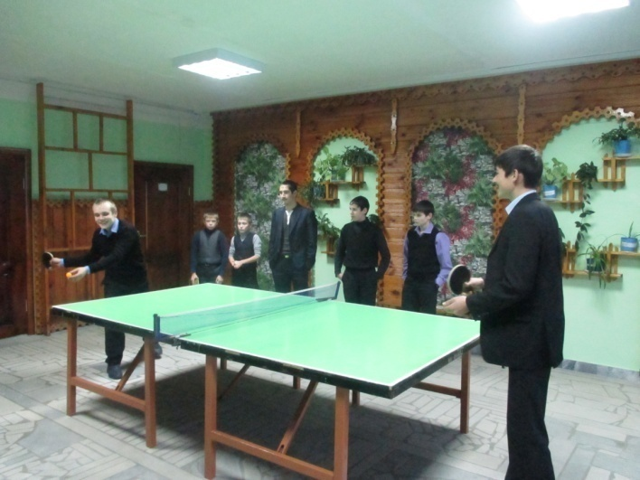
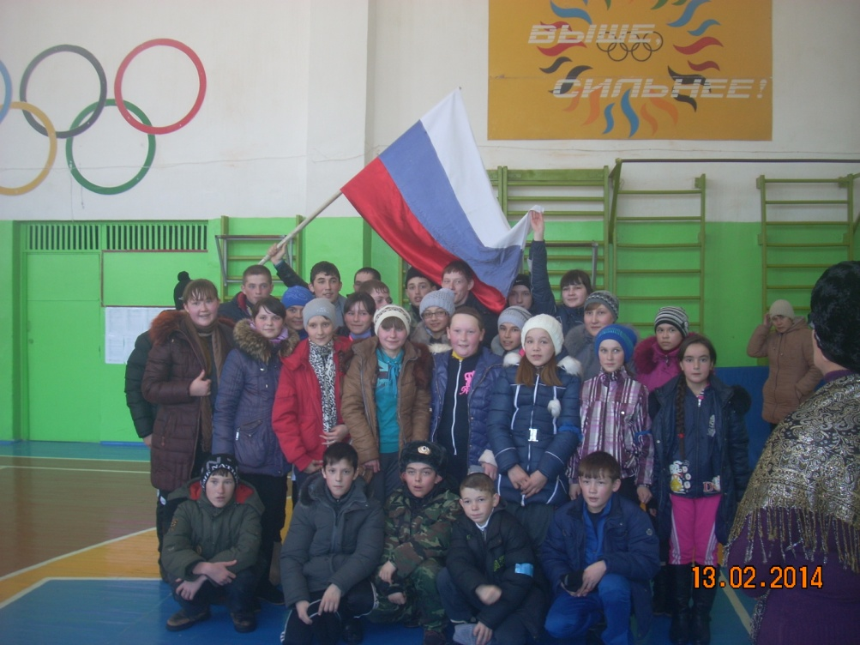
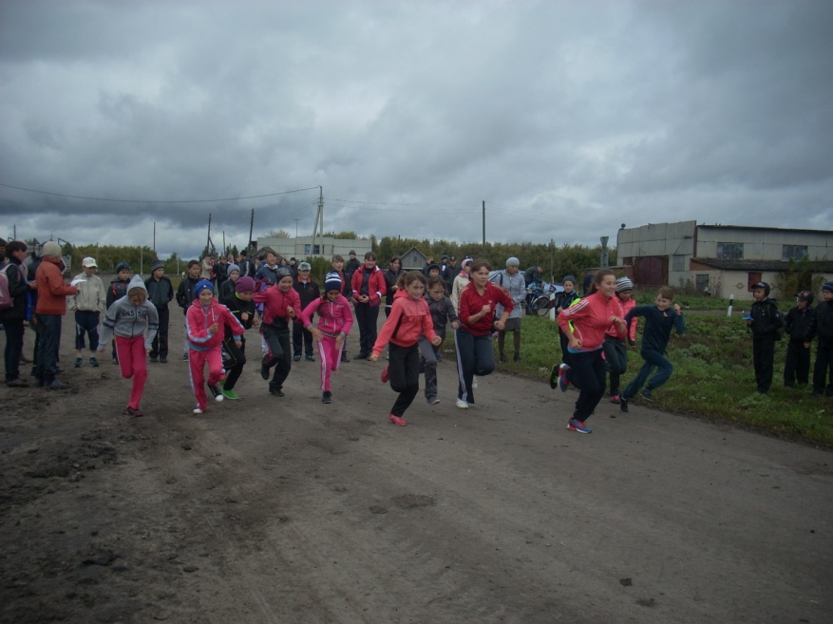
Наши любимые игры

Slide 20
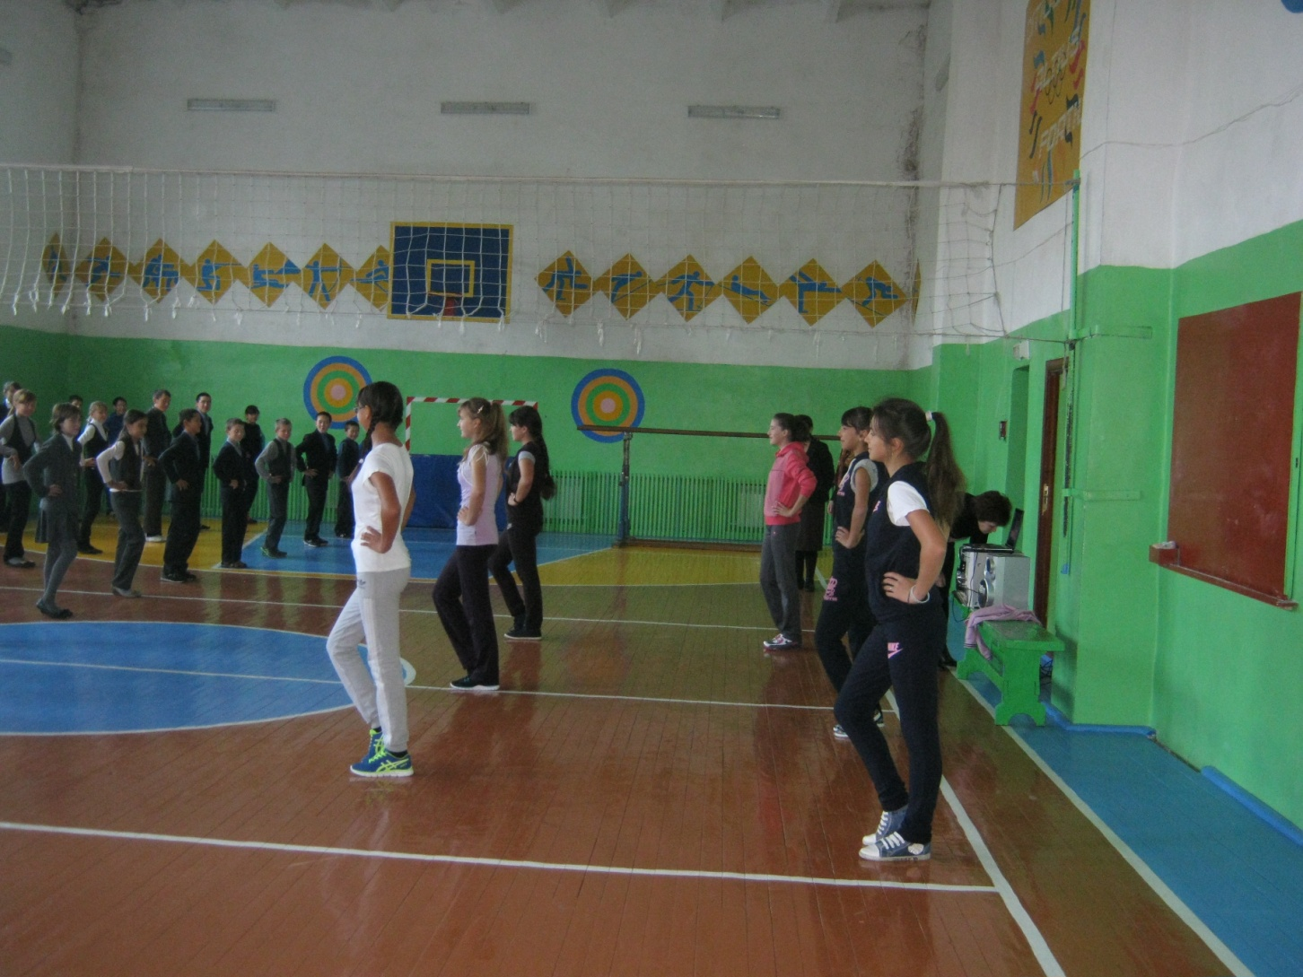


Флеш-моб
Акция «Жизнь – без наркотиков»

Slide 21
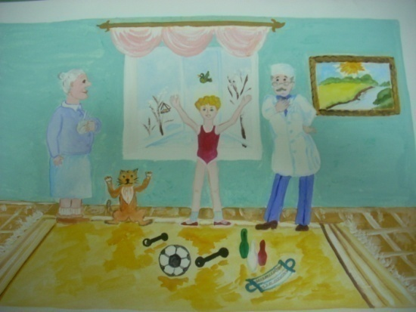
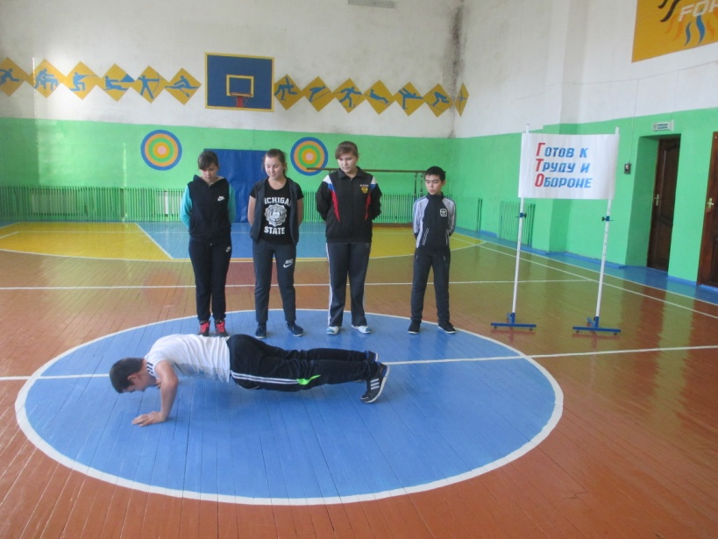
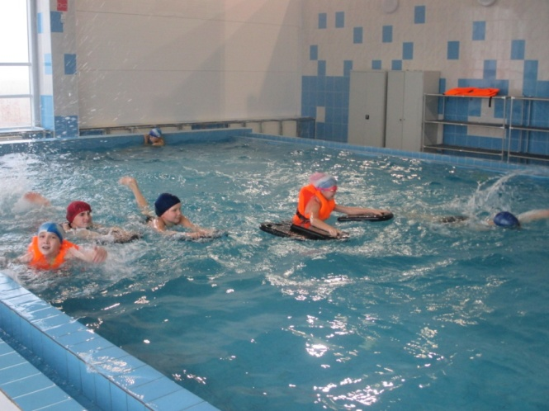

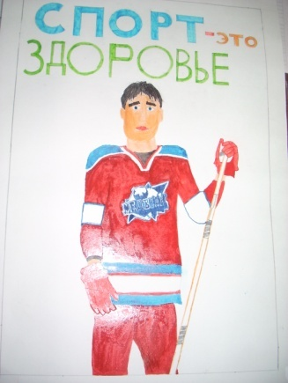
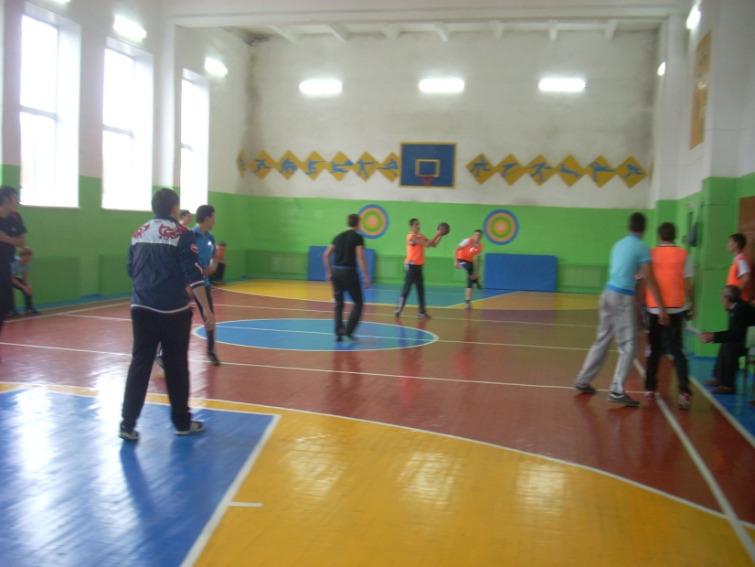
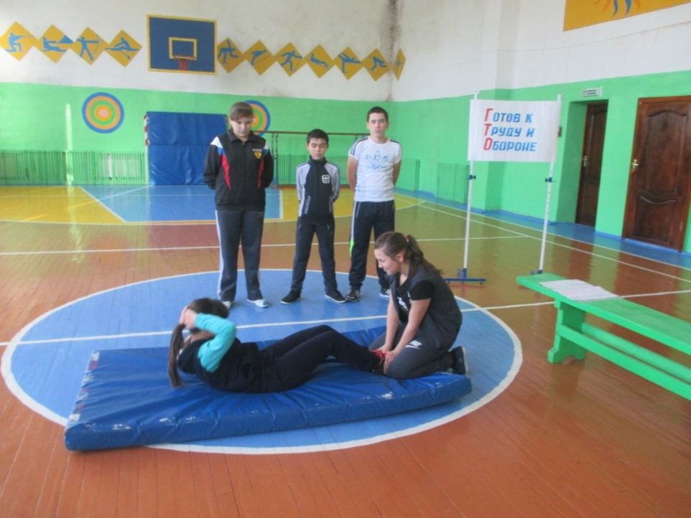
Посещение бассейна «Акчарлак»
Сдаем нормы ГТО
Кустовые соревнования на базе нашей школы

Slide 22
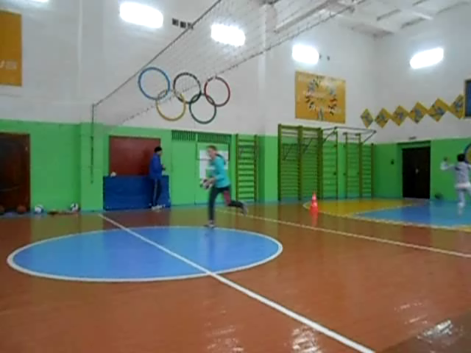

Акция «Спорт- альтернатива пагубным привычкам»

Slide 23
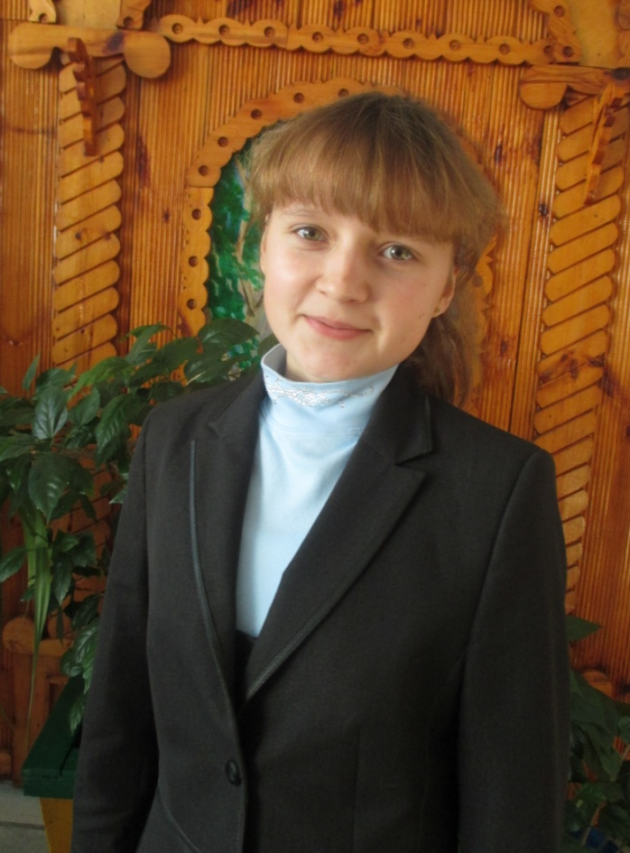
Комитет экологии
Мысли глобально, действуй локально.
Никифорова Эльза - депутат ДШД
Председатель комитета экологии

Slide 24
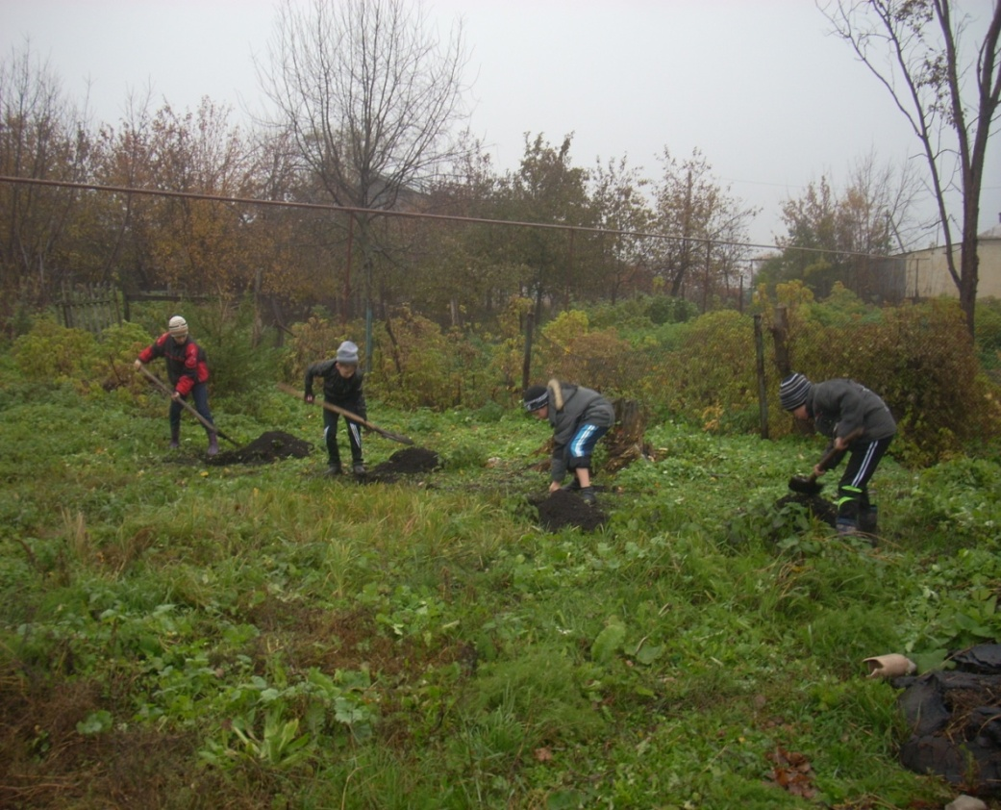
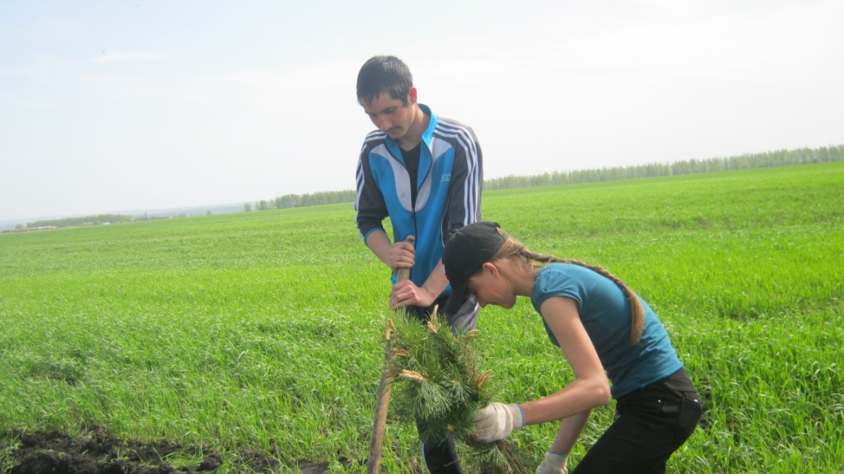

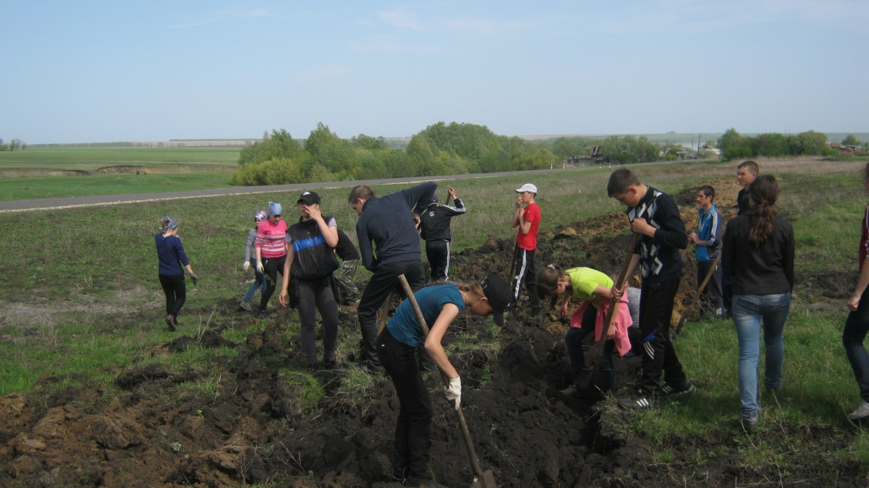
Мы - ежегодные участники акций:
Марш парков
Весенняя неделя добра
Посади дерево
Берёзка
Урок чистоты

Slide 25
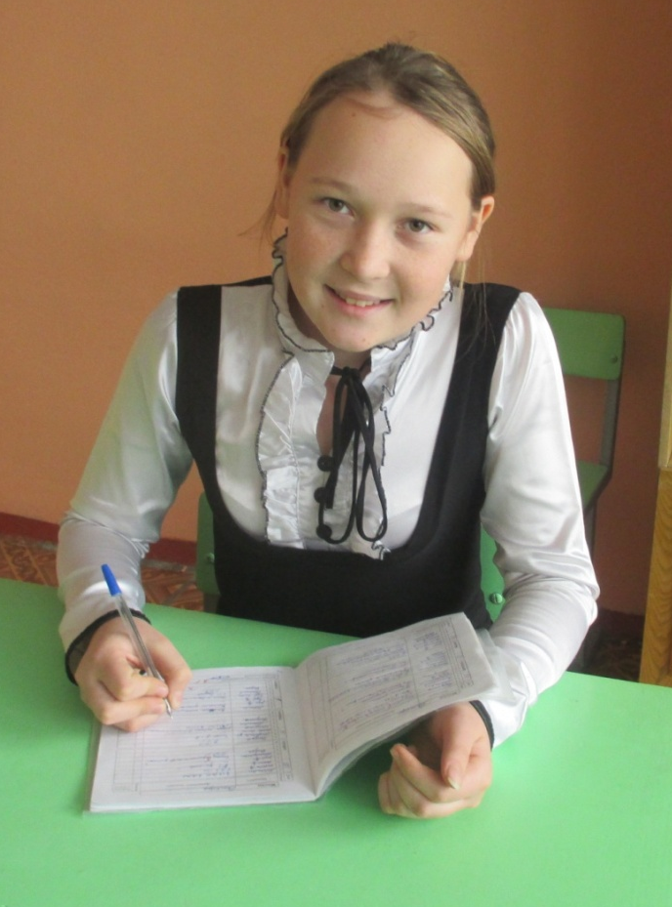
Комитет труда
Не откладывай на завтра то, что можно сделать сегодня.
Клементьева Алина - депутат ДШД
Председатель комитета труда

Slide 26
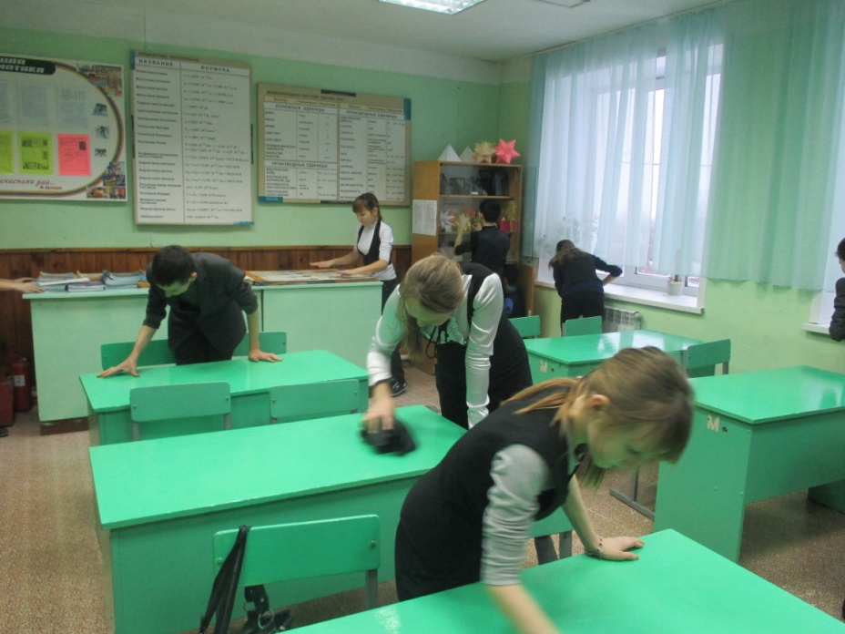
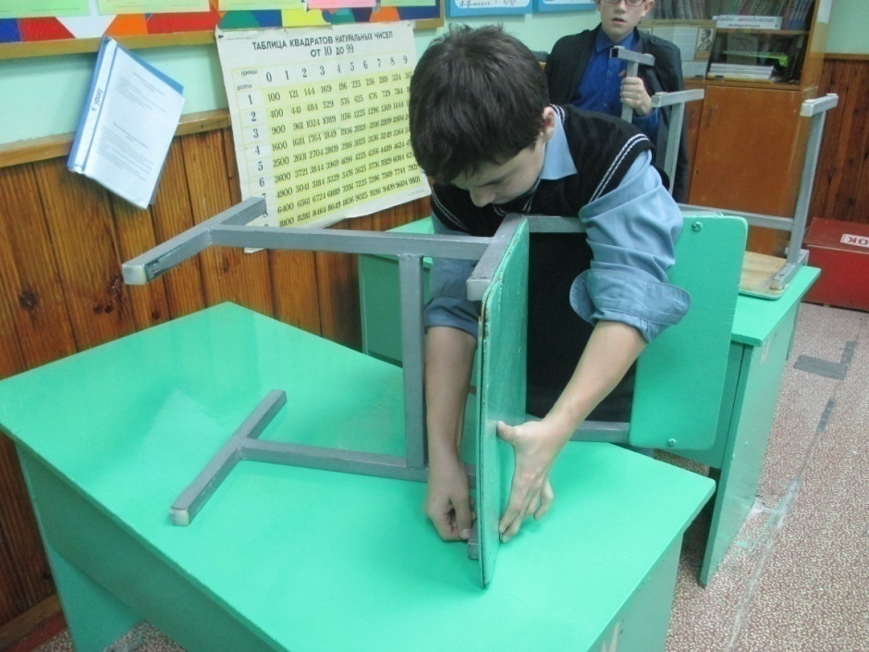
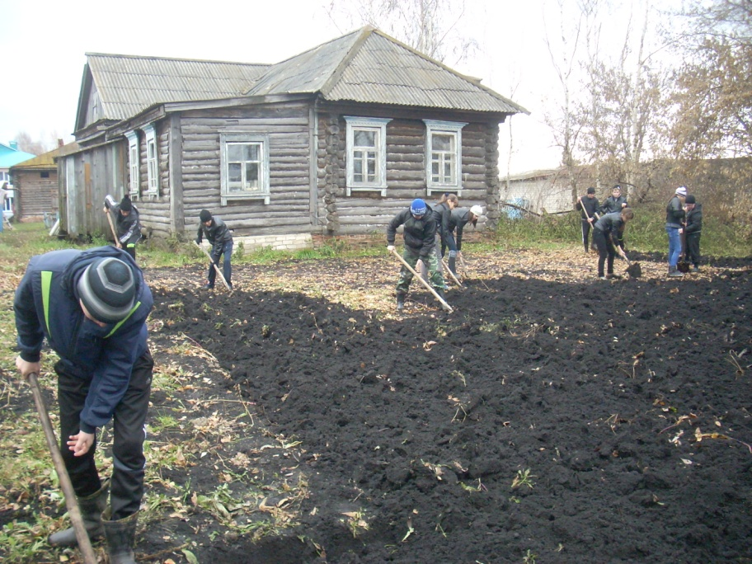
Труд в наше время – это великое право и великая обязанность.

Slide 27

Комитет информации
Дай человеку долю информации и он дорисует остальное!
Макарова Елена - депутат ДШД
Председатель комитета информации

Slide 28




Выпуск газет, поздравлений и школьная газета «Переменка»

Slide 29


Комитет шефской помощи
Нет в жизни ничего лучше, чем помощь друга и взаимная радость.
Михайлова Виктория -депутат ДШД
Председатель комитета шефской помощи
Михайлова Екатерина – депутат ДШД
Помощник председателя комитета шефской помощи

Slide 30



Операция « Забота»

Slide 31






Slide 32




Конкурс
«Замечательный вожатый»

Slide 33


Степанова Анастасия , Никифорова Эльза –
депутаты Детской районной Думы

Slide 34






V Республиканский форум СДО
Нам выпал счастливый билет- мы на форуме СДО

Slide 35

Курс на будущее!

